Slide 1
路側設施資料KPI計算流程 |  |  | 備註
 |  |  | 1.每分鐘上傳XML 2.記錄轄內每支VD之 設備ID、時間、設備狀態、交通參數
上傳品質 | 上傳 |  | XML封包上傳狀況
 | 完整 |  | ID數與建構數量比較
內容品質 | 維護 |  | 設備狀態(來源端填寫) 正常、通訊異常、設備故障、其他
 | 即時 |  | 時間檢核： 資料傳輸時間
 | 妥善 |  | 交通參數 內容檢核 參數勾稽 極值 連續性(非“0”連續6次) 時間差
XML
介接率
Yes
上傳?
No
結束
(日、周、月平均)
完整率
異常報表
設備狀態正常?
No
維護率
異常報表
即時率
異常報表
內容
檢核※
僅VD設備
異常報表
妥善率
※維護中設備無參數
故不予檢核內容
Notes:
(日、周、月平均)√

Slide 2
一、檔案介接率
靜態檔案介接率指標
動態檔案介接率指標

Slide 3
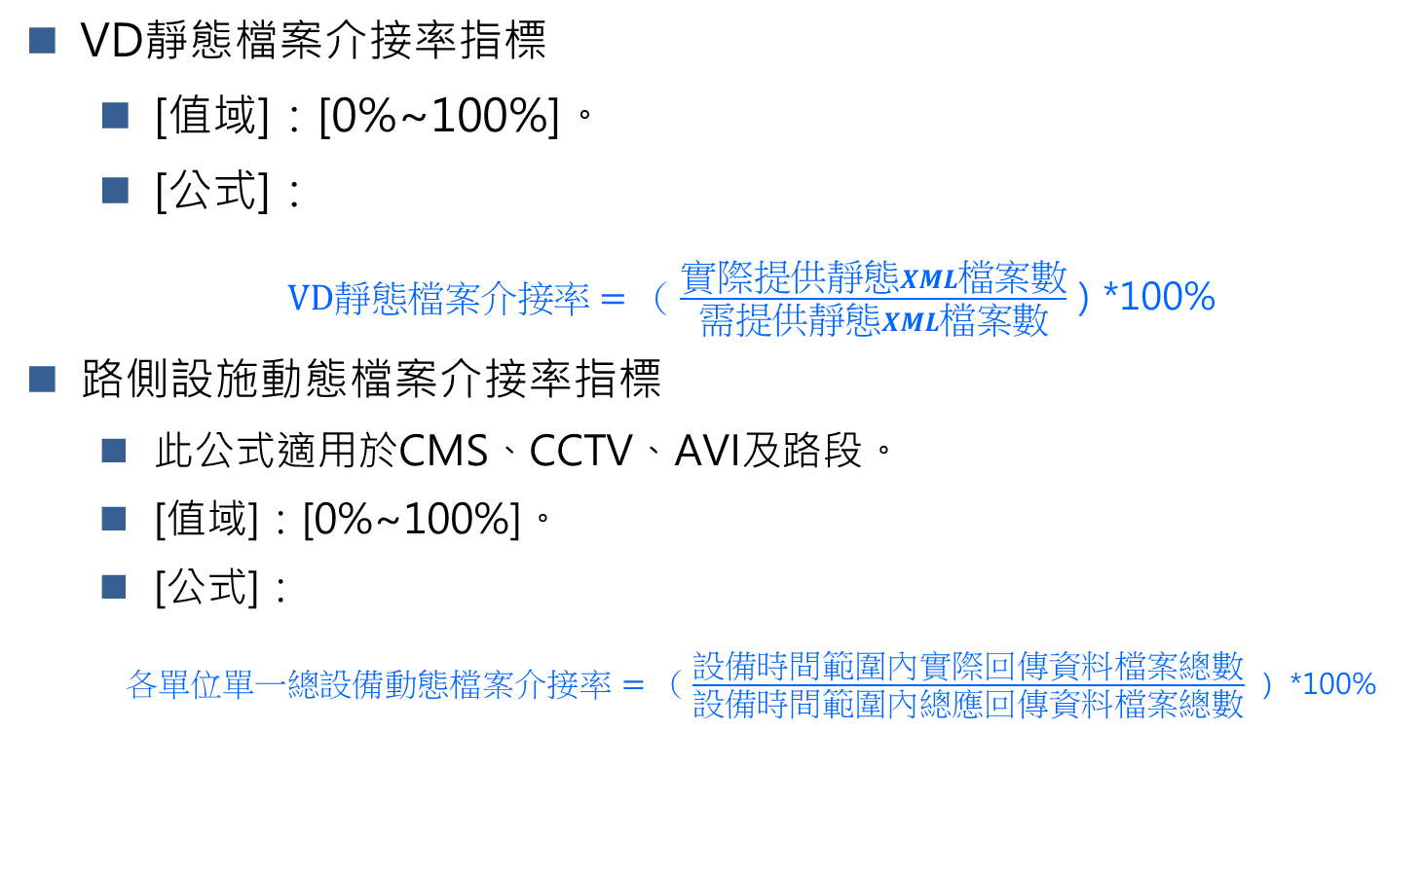
VD靜態檔案介接率指標
VD靜態檔案介接率指標
[值域]：[0%~100%]。
[公式]：
$VD靜態檔案介接率=（\frac{實際提供靜態XML檔案數}{需提供靜態XML檔案數}$）*100%
路側設施動態檔案介接率指標
此公式適用於CMS、CCTV、AVI及路段。
[值域]：[0%~100%]。
[公式]：
$各單位單一總設備動態檔案介接率=（\frac{設備時間範圍內實際回傳資料檔案總數}{設備時間範圍內總應回傳資料檔案總數}$ ） *100%

Slide 4
靜態檔案介接率指標-以VD設備為範例
VD設備每天上傳一次靜態資料，經查當日於00:00已上傳1次VD靜態資料XML檔案。因此VD靜態檔案介接率：（1/1）*100%=100%，可詳見以下範例：
日期時間 | 每日應提供靜態檔案數 | 每日已提供靜態檔案數 | 靜態檔案介接率
2018年01月01日 00:00:00 | 1份 | 1份 | （1/1）*100%=100%
2018年01月02日 00:00:00 | 1份 | 1份 | （1/1）*100%=100%
2018年01月03日 00:00:00 | 1份 | 0份 | （0/1）*100%=0
2018年01月04日 00:00:00 | 1份 | 1份 | （1/1）*100%=100%
2018年01月05日 00:00:00 | 1份 | 1份 | （1/1）*100%=100%
2018年01月06日 00:00:00 | 1份 | 1份 | （1/1）*100%=100%
2018年01月07日 00:00:00 | 1份 | 0份 | （0/1）*100%=0
Notes:
連續日期來表示(三天)

Slide 5
動態檔案介接率指標-以CMS設備為範例
CMS設備每1分鐘上傳一次動態XML檔，某日00:00:00 ~ 00:59:59筆數應傳回60份XML檔，經查可以從當日00:00起已經累計上傳59份CMS動態XML檔案。 因此CMS動態檔案介接率：（59 / 60 ）*100%=98.33%
日期時間 | 動態檔案累積數 | 動態檔案應上傳數 | 靜態檔案介接率
2018年01月03日 00:00:00 | 1份 | 1份 | (59/60)*100%=98.33%
2018年01月03日 00:01:00 | 2份 | 2份
… | … | …
2018年01月03日 00:59:59 | 59份 | 60份
2018年01月03日 01:00:00 | 1份 | 1份 | (60/60)*100%=100%
2018年01月03日 01:01:00 | 2份 | 2份
… | … | …
2018年01月03日 01:59:00 | 60份 | 60份
Notes:
改圖示說明

Slide 6
二、資料完整率
即時資訊-各單位總設備
每小時-單位總設備
靜態檔案完整率指標
動態檔案完整率指標

Slide 7
是否有傳送此設備
第1小時
第2小時
第3小時
第24小時
時間軸
 | 00:00 | 00:01 | … | 00:59 | 01:00 | 01:01 | …. | 01:59 | 02:00 | 02:01 | …. | 02:59 | …. | …. | …. | 23:00 | 23:01 | …. | 24:00
設備1 | □ | □ | □ | □ | □ | □ | □ | □ | □ | □ | □ | □ | □ | □ | □ | □ | □ | □ | □
設備2 | □ | □ | □ | □ | □ | □ | □ | □ | □ | □ | □ | □ | □ | □ | □ | □ | □ | □ | □
設備3 | □ | □ | □ | □ | □ | □ | □ | □ | □ | □ | □ | □ | □ | □ | □ | □ | □ | □ | □
…. | □ | □ | □ | □ | □ | □ | □ | □ | □ | □ | □ | □ | □ | □ | □ | □ | □ | □ | □
… | □ | □ | □ | □ | □ | □ | □ | □ | □ | □ | □ | □ | □ | □ | □ | □ | □ | □ | □
…. | □ | □ | □ | □ | □ | □ | □ | □ | □ | □ | □ | □ | □ | □ | □ | □ | □ | □ | □
設備N | □ | □ | □ | □ | □ | □ | □ | □ | □ | □ | □ | □ | □ | □ | □ | □ | □ | □ | □
1份XML
Present
N：單位設備建構數 √ ：表回傳的XML檔案中有含此設備
[動態資料]完整率的計算維度
 | 目前即時 | 每小時統計 | 當日統計 | 當日累計 (從00:00累計到目前)
單一設備 | ○ | ● | ● | ●
單位總設備 | ● | ● (設備通過完整率門檻百分比) | ● (設備通過完整率門檻百分比) | ● (設備通過完整率門檻百分比)
7

Slide 8

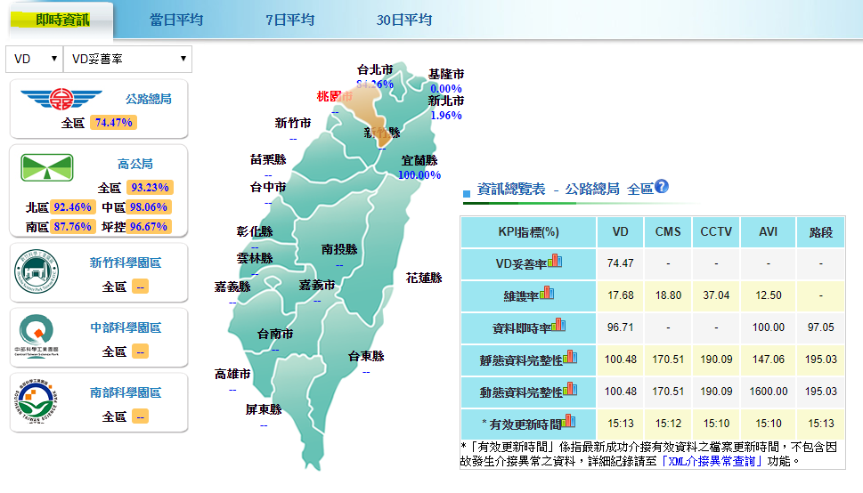
目前即時-各單位總設備-完整率資料

Slide 9
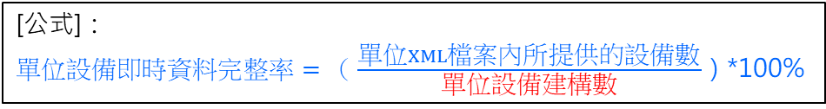
目前即時-各單位總設備-完整率資料
[公式]：
$單位設備即時資料完整率=（\frac{單位XML檔案內所提供的設備數}{單位設備建構數}$）*100%
各單位建構數基本資料
每分鐘各單位上傳檔案資訊
單位 | 建構數 | 建構時間
A單位 | 100支 | 2018/01/01
B單位 | 120支 | 2018/01/01
單位A | 檔名 | 設備1 | 設備2 | 設備N | 設備100
2018/01/01 00:01 | 第1份XML |  | - | … | 
2018/01/01 00:02 | 第2份XML |  |  | … | 
2018/01/01 00:03 | 第3份XML |  | - | … | 
2018/01/01 xx:xx | 第n份XML | … | … | … | …
2018/01/01 23:59 | 第60份 XML |  |  | - | -
單位A | 設備即時資訊
2018/01/01 00:01 | 98/100
2018/01/01 00:02 | 99/100
… | …
2018/01/01 23:59 | 100/100

Slide 10
每小時單支設備完整率計算維度
第1小時
第2小時
第3小時
第24小時
時間軸
 | 00:00 | 00:01 | … | 00:59 | 01:00 | 01:01 | …. | 01:59 | 02:00 | 02:01 | …. | 02:59 | …. | …. | …. | 23:00 | 23:01 | …. | 24:00
設備1 | □ | □ | □ | □ | □ | □ | □ | □ | □ | □ | □ | □ | □ | □ | □ | □ | □ | □ | □
設備2 | □ | □ | □ | □ | □ | □ | □ | □ | □ | □ | □ | □ | □ | □ | □ | □ | □ | □ | □
設備3 | □ | □ | □ | □ | □ | □ | □ | □ | □ | □ | □ | □ | □ | □ | □ | □ | □ | □ | □
…. | □ | □ | □ | □ | □ | □ | □ | □ | □ | □ | □ | □ | □ | □ | □ | □ | □ | □ | □
… | □ | □ | □ | □ | □ | □ | □ | □ | □ | □ | □ | □ | □ | □ | □ | □ | □ | □ | □
…. | □ | □ | □ | □ | □ | □ | □ | □ | □ | □ | □ | □ | □ | □ | □ | □ | □ | □ | □
設備N | □ | □ | □ | □ | □ | □ | □ | □ | □ | □ | □ | □ | □ | □ | □ | □ | □ | □ | □
N：單位設備建構數 √ ：表回傳的XML檔案中有含此設備
[動態資料]完整率的計算維度
 | 目前即時 | 每小時統計 | 當日統計 | 當日累計 (從00:00累計到目前)
單一設備 | ● | ● | ● | ●
單位總設備 | ● | ● (設備通過完整率門檻百分比) | ● (設備通過完整率門檻百分比) | ● (設備通過完整率門檻百分比)
Notes:
√

Slide 11
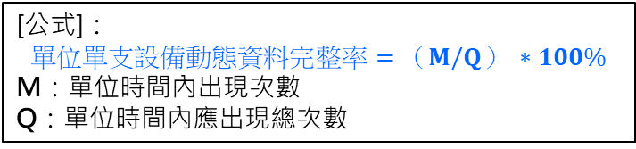
每小時-單支設備-完整率資料
A單位 | 檔名 | 設備名稱 | 單一設備 完整率
2018/01/01 00:00 | 第1份XML | 設備1 | 1/1
2018/01/01 00:01 | 第2份XML | 設備1 | ½
… | … | … | …
2018/01/01 00:59 | 第60份XML | 設備1 | 58/60
2018/01/01 01:00 | 第1份XML | 設備1 | 1/1
2018/01/01 01:01 | 第2份XML | 設備1 | ½
… | … | … | …
2018/01/01 01:59 | 第60份XML | 設備1 | 56/60
2018/01/01 00:00 | 第1份XML | 設備2 | 1/1
2018/01/01 00:01 | 第2份XML | 設備2 | ½
… | … | … | …
2018/01/01 00:59 | 第60份XML | 設備2 | 60/60
… | … | … | …
[公式]：
$$單位單支設備動態資料完整率=（M/Q） ∗100\%$$
M：單位時間內出現次數
Q：單位時間內應出現總次數
實際範例：設備1完整率
M=58
Q=60
(58/60)*100%=98.33%
每隔一小時重新計算
實際範例：設備1完整率
M=56
Q=60
(56/60)*100%=93.33%
實際範例：設備2完整率
M=60
Q=60
(60/60)*100%=100%
Notes:
每隔一小時重新計算

Slide 12
每小時統計區間-單支設備-完整率資料
A單位 | 檔名 | 設備名稱 | 單一設備 完整率
2018/01/01 00:00 | 第1份XML | 設備1 | 1/1
2018/01/01 00:01 | 第2份XML | 設備- | ½
… | … | … | …
2018/01/01 00:59 | 第60份XML | 設備1 | 58/60
2018/01/01 01:00 | 第1份XML | 設備1 | 1/1
2018/01/01 01:01 | 第2份XML | 設備1 | ½
… | … | … | …
2018/01/01 01:59 | 第60份XML | 設備1 | 56/60
2018/01/01 00:00 | 第1份XML | 設備2 | 1/1
2018/01/01 00:01 | 第2份XML | 設備2 | ½
… | … | … | …
2018/01/01 00:59 | 第60份XML | 設備2 | 60/60
… | … | … | …
每小時統計區間
統計區間 | 設備名稱 | 單一設備 完整率 | 通過/ 不通過
00:00~00:59 | 設備1 | 58/60 | 通過
01:00~01:59 | 設備1 | 56/60 | 不通過
00:00~00:59 | 設備2 | 60/60 | 通過
… | … | … | …
每日統計區間(以小時的計算方式一致)
統計區間 | 設備名稱 | 單一設備 完整率 | 通過/ 不通過
00:00~23:59 | 設備1 | 1435/1440 | 通過
00:00~23:59 | 設備2 | 1330/1440 | 不通過
00:00~23:59 | 設備3 | 1339/1440 | 通過
… | … | … | …
Notes:
小時
是否通過門檻率，計算通過率

Slide 13

每小時統計-單位總設備-完整率資料(範例)
[公式]：
$$單位總設備動態資料完整率=（\frac{S}{單位設備建構數} \text{） ∗}\text{100\%}$$
S：通過完整率門檻值的設備數
小時統計區間
統計區間 | 設備名稱 | 單一設備 完整率 | 通過/ 不通過
00:00~00:59 | 設備1 | 58/60 | 通過
00:00~00:59 | 設備2 | 55/60 | 通過
00:00~00:59 | 設備3 | 60/60 | 通過
00:00~00:59 | 設備4 | 50/60 | 不通過
00:00~00:59 | 設備5 | 59/60 | 通過
… | … | … | …
00:00~00:59 | 設備N | 60/60 | 通過
01:00~01:59 | 設備1 | 58/60 | 通過
01:00~01:59 | 設備2 | 60/60 | 通過
01:00~01:59 | 設備3 | 48/60 | 不通過
01:00~01:59 | 設備4 | 57/60 | 通過
01:00~01:59 | 設備5 | 59/60 | 通過
… | … | … | …
01:00~01:59 | 設備N | 52/60 | 不通過
97個通過
單位總設備每小時完整率指標
統計區間 | 單位總設備完整率
00:00~00:59 | 97/100
01:00~01:59 | 96/100
02:00~00:59 | 99/100
… | …
96個通過
Notes:
97個通過

Slide 14
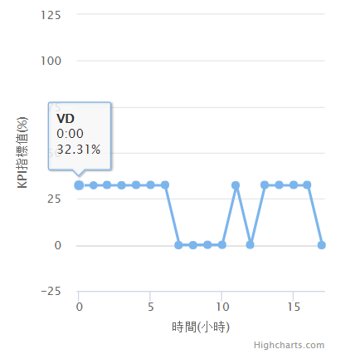
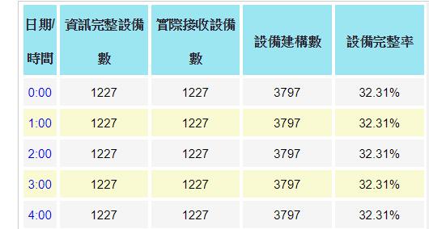
每小時統計-單位總設備-完整率資料(實際)
單位總設備每小時完整率指標
統計區間 | 單位總設備完整率
00:00~00:59 | 1227 / 3797
01:00~01:59 | 1227 / 3797
02:00~00:59 | 1227 / 3797
… | …
Notes:
分母

Slide 15
每日總設備完整率計算維度
第1小時
第2小時
第3小時
第24小時
時間軸
 | 00:00 | 00:01 | … | 00:59 | 01:00 | 01:01 | …. | 01:59 | 02:00 | 02:01 | …. | 02:59 | …. | …. | …. | 23:00 | 23:01 | …. | 24:00
設備1 | □ | □ | □ | □ | □ | □ | □ | □ | □ | □ | □ | □ | □ | □ | □ | □ | □ | □ | □
設備2 | □ | □ | □ | □ | □ | □ | □ | □ | □ | □ | □ | □ | □ | □ | □ | □ | □ | □ | □
設備3 | □ | □ | □ | □ | □ | □ | □ | □ | □ | □ | □ | □ | □ | □ | □ | □ | □ | □ | □
…. | □ | □ | □ | □ | □ | □ | □ | □ | □ | □ | □ | □ | □ | □ | □ | □ | □ | □ | □
… | □ | □ | □ | □ | □ | □ | □ | □ | □ | □ | □ | □ | □ | □ | □ | □ | □ | □ | □
…. | □ | □ | □ | □ | □ | □ | □ | □ | □ | □ | □ | □ | □ | □ | □ | □ | □ | □ | □
設備N | □ | □ | □ | □ | □ | □ | □ | □ | □ | □ | □ | □ | □ | □ | □ | □ | □ | □ | □
通過/不通過
通過/不通過
通過/不通過
[動態資料]完整率的計算維度
N：單位設備建構數 √ ：表回傳的XML檔案中有含此設備
 | 目前即時 | 每小時統計 | 當日統計 | 當日累計 (從00:00累計到目前)
單一設備 | ● | ● | ● | ●
單位總設備 | ● | ● (設備通過完整率門檻百分比) | ● (設備通過完整率門檻百分比) | ● (設備通過完整率門檻百分比)
Notes:
通過/不通過

Slide 16
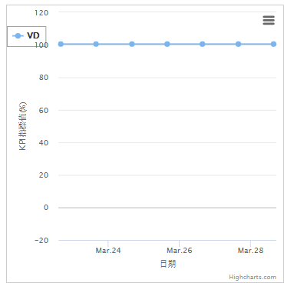
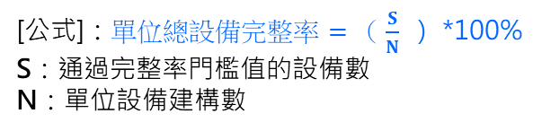
每日統計-單位總設備-完整率資料(範例)
每日統計區間
[公式]：$單位總設備完整率=（\frac{S}{N} \text{） ∗}\text{100\%}$
S：通過完整率門檻值的設備數
N：單位設備建構數
統計區間 | 設備名稱 | 單一設備 完整率 | 通過/ 不通過
2018/01/01 00:00~23:59 | 設備1 | 1436/1440 | 通過
2018/01/01 00:00~23:59 | 設備2 | 1435/1440 | 通過
2018/01/01 00:00~23:59 | 設備3 | 1438/1440 | 通過
2018/01/01 00:00~23:59 | 設備4 | 1300/1440 | 不通過
… | … | … | …
2018/01/01 00:00~23:59 | 設備100 | 1435/1440 | 通過
2018/01/02 00:00~23:59 | 設備1 | 1436/1440 | 通過
2018/01/02 00:00~23:59 | 設備2 | 1435/1440 | 通過
2018/01/02 00:00~23:59 | 設備3 | 1438/1440 | 通過
2018/01/02 00:00~23:59 | 設備4 | 1300/1440 | 不通過
… | … | … | …
2018/01/02 00:00~23:59 | 設備100 | 1435/1440 | 通過
單位總設備當日統計完整率指標
統計區間 | 單位總設備完整率
2018/01/01 00:00~23:59 | 95 /100
2018/01/02 00:00~23:59 | 97 /100
… | …
95個設備通過
97個設備通過
Notes:
明天算今天

Slide 17
當日累積總設備完整率計算維度
第1小時
第2小時
第3小時
第24小時
時間軸
 | 00:00 | 00:01 | … | 00:59 | 01:00 | 01:01 | …. | 01:59 | 02:00 | 02:01 | …. | 02:59 | …. | …. | …. | 23:00 | 23:01 | …. | 24:00
設備1 | □ | □ | □ | □ | □ | □ | □ | □ | □ | □ | □ | □ | □ | □ | □ | □ | □ | □ | □
設備2 | □ | □ | □ | □ | □ | □ | □ | □ | □ | □ | □ | □ | □ | □ | □ | □ | □ | □ | □
設備3 | □ | □ | □ | □ | □ | □ | □ | □ | □ | □ | □ | □ | □ | □ | □ | □ | □ | □ | □
…. | □ | □ | □ | □ | □ | □ | □ | □ | □ | □ | □ | □ | □ | □ | □ | □ | □ | □ | □
… | □ | □ | □ | □ | □ | □ | □ | □ | □ | □ | □ | □ | □ | □ | □ | □ | □ | □ | □
…. | □ | □ | □ | □ | □ | □ | □ | □ | □ | □ | □ | □ | □ | □ | □ | □ | □ | □ | □
設備N | □ | □ | □ | □ | □ | □ | □ | □ | □ | □ | □ | □ | □ | □ | □ | □ | □ | □ | □
通過/不通過
通過/不通過
通過/不通過
N：單位設備建構數 √ ：表回傳的XML檔案中有含此設備
[動態資料]完整率的計算維度
 | 目前即時 | 每小時統計 | 當日統計 | 當日累計 (從00:00累計到目前)
單一設備 | ○ | ● | ● | ●
單位總設備 | ● | ● (設備通過完整率門檻百分比) | ● (設備通過完整率門檻百分比) | ● (設備通過完整率門檻百分比)
Notes:
通過/不通過

Slide 18


當日累計-單位總設備-完整率資料
單位A | 檔名 | 設備1 | 設備2 | 設備N | 設備100
2018/01/03 00:01 | 第1份XML |  |  | … | 
2018/01/03 00:02 | 第2份XML |  |  | … | 
2018/01/03 00:03 | 第3份XML |  |  | … | 
2018/01/03 00:04 | 第4份XML |  |  | … | 
2018/01/03 00:05 | 第5份XML |  |  | … | 
2018/01/03 xx:xx | 第n份XML | … | … | … | …
2018/01/03 23:59 | 第60份XML |  |  |  | 
$單位單一設備動態資料完整率=出現/應收$*100%
$當日累計−單位總設備動態資料完整率=（\frac{S}{N}$ ） *100%
S：通過完整率門檻值的總設備數
N：單位設備建構數
系統時間(Now) | 設備名稱 | 應收檔案數 | 出現檔案數 | 單一設備 完整率 | 通過/ 不通過
2018/01/03 00:05 | 設備1 | 5 | 4() | 4/5 | 通過
2018/01/03 00:05 | 設備2 | 5 | 5() | 5/5 | 通過
… | … | … | … | … | …
2018/01/03 00:05 | 設備100 | 5 | 3() | 3/5 | 不通過
當日累計單位總設備完整率指標
系統時間(Now) | 單位總設備完整率
2018/01/03 00:00~Now | 95/100
[應收檔案數公式]：$當日累積至目前的時間\text{ ∗}傳送頻率$
設備1為例：5(當日累積至目前的時間為00:05)*1(每分鐘傳送1次)=5，總共應收5份檔案數
[已收檔案數公式]：$當日累積至目前該設備出現的檔案數$
設備1為例：至目前為止已接收4份檔案，完整率為：

Slide 19
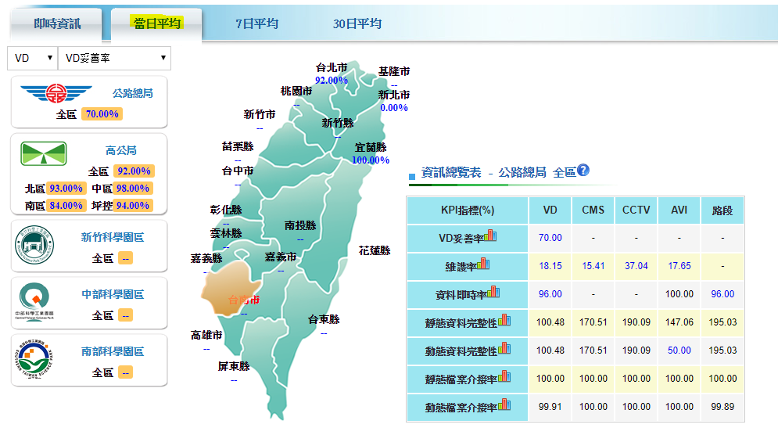
當日累計-單位總設備-完整率資料
當日累計單位總設備完整率指標
系統時間(Now) | 單位總設備完整率
2018/01/03 00:00~Now | 95/100
Notes:
觀察比數當下統計

Slide 20
三、資料維護率
即時資訊-各單位總設備
每小時-單位總設備
靜態檔案維護率指標
動態檔案維護率指標

Slide 21
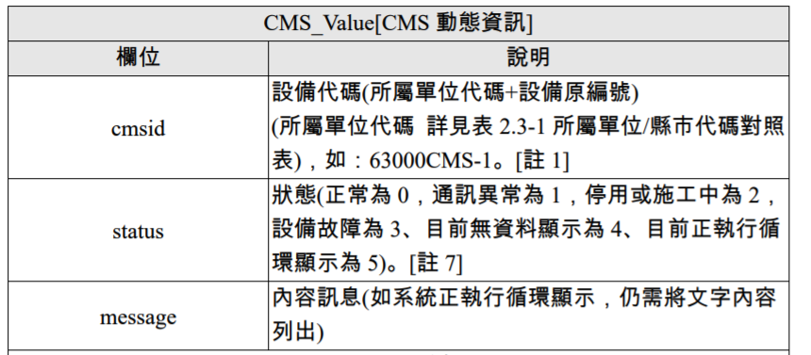
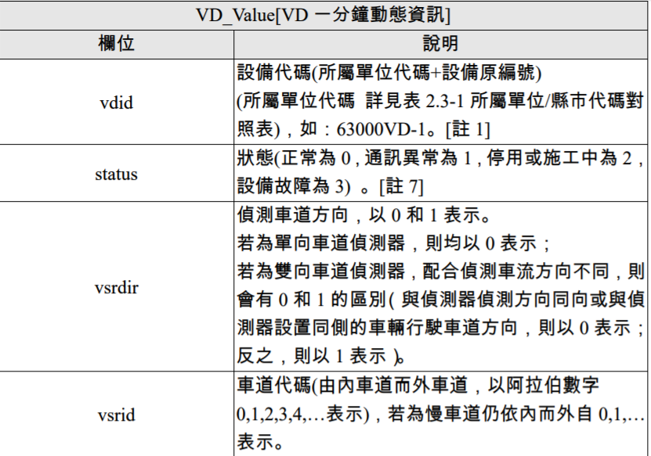
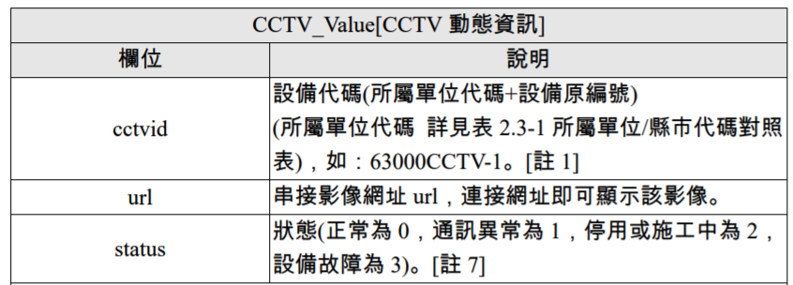
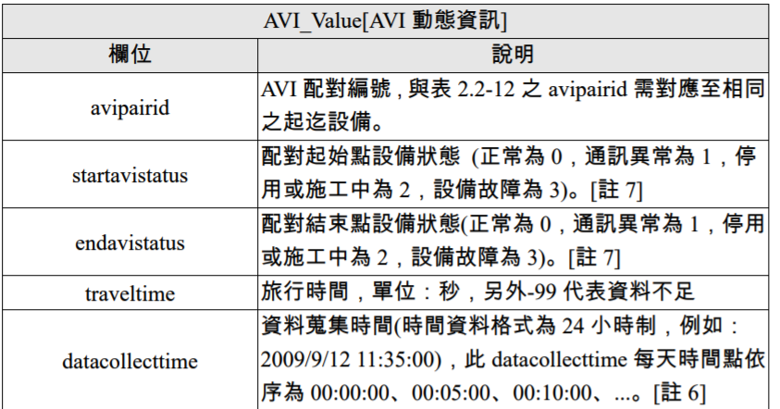
維護率判斷欄位
分母:以通過完整率門檻的設備數為基底進行計算
判斷欄位:status

Slide 22
即時資料維護率計算維度
第1小時
第2小時
第3小時
第24小時
時間軸
 | 00:00 | 00:01 | … | 00:59 | 01:00 | 01:01 | …. | 01:59 | 02:00 | 02:01 | …. | 02:59 | …. | …. | …. | 23:00 | 23:01 | …. | 24:00
設備1 Status | □ | □ | □ | □ | □ | □ | □ | □ | □ | □ | □ | □ | □ | □ | □ | □ | □ | □ | □
設備2 Status | □ | □ | □ | □ | □ | □ | □ | □ | □ | □ | □ | □ | □ | □ | □ | □ | □ | □ | □
設備3 Status | □ | □ | □ | □ | □ | □ | □ | □ | □ | □ | □ | □ | □ | □ | □ | □ | □ | □ | □
…. | □ | □ | □ | □ | □ | □ | □ | □ | □ | □ | □ | □ | □ | □ | □ | □ | □ | □ | □
… | □ | □ | □ | □ | □ | □ | □ | □ | □ | □ | □ | □ | □ | □ | □ | □ | □ | □ | □
…. | □ | □ | □ | □ | □ | □ | □ | □ | □ | □ | □ | □ | □ | □ | □ | □ | □ | □ | □
設備N Status | □ | □ | □ | □ | □ | □ | □ | □ | □ | □ | □ | □ | □ | □ | □ | □ | □ | □ | □
√
√
√
√
√
√
√
√
√
√
√
√
√
√
√
√
√
√
√
√
√
√
√
√
√
√
√
√
√
√
√
√
√
√
√
√
√
√
√
√
√
√
√
√
√
√
√
√
√
√
√
√
√
√
√
√
√
√
√
√
√
√
√
√
√
√
√
√
√
√
√
√
√
√
√
√
√
√
√
√
√
√
√
√
√
√
√
√
√
√
√
√
√
√
√
√
√
√
√
√
√
√
√
√
√
√
√
√
√
√
√
√
√
√
√
√
√
√
√
√
1份XML
N：通過完整率門檻的設備數 √ ：表設備正常
Present
[動態資料]維護率的計算維度
 | 目前即時 | 每小時統計 | 當日統計 | 當日累計 (從00:00累計到目前)
單一設備 | ○ | ● | ● | ●
單位總設備 | ● | ● | ● | ●
Notes:
√：表設備正常

Slide 23
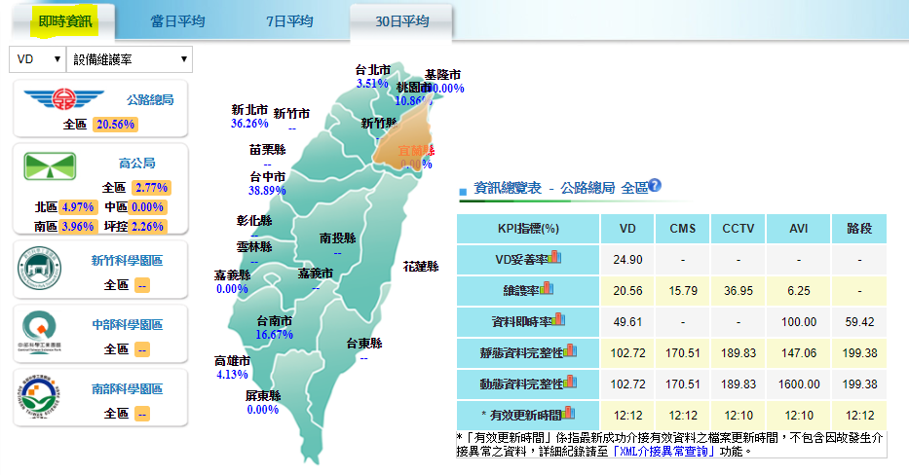

目前即時-各單位總設備-維護率資料
$各單位總設備動態資料維護率=（\frac{Q}{S}$ ） *100%
Q：回傳資料中不正常的總設備數
S：回傳資料中的總設備數

Slide 24
每小時單支設備維護率計算維度
第1小時
第2小時
第3小時
第24小時
時間軸
 | 00:00 | 00:01 | … | 00:59 | 01:00 | 01:01 | …. | 01:59 | 02:00 | 02:01 | …. | 02:59 | …. | …. | …. | 23:00 | 23:01 | …. | 24:00
設備1 Status | □ | □ | □ | □ | □ | □ | □ | □ | □ | □ | □ | □ | □ | □ | □ | □ | □ | □ | □
設備2 Status | □ | □ | □ | □ | □ | □ | □ | □ | □ | □ | □ | □ | □ | □ | □ | □ | □ | □ | □
設備3 Status | □ | □ | □ | □ | □ | □ | □ | □ | □ | □ | □ | □ | □ | □ | □ | □ | □ | □ | □
…. | □ | □ | □ | □ | □ | □ | □ | □ | □ | □ | □ | □ | □ | □ | □ | □ | □ | □ | □
… | □ | □ | □ | □ | □ | □ | □ | □ | □ | □ | □ | □ | □ | □ | □ | □ | □ | □ | □
…. | □ | □ | □ | □ | □ | □ | □ | □ | □ | □ | □ | □ | □ | □ | □ | □ | □ | □ | □
設備N Status | □ | □ | □ | □ | □ | □ | □ | □ | □ | □ | □ | □ | □ | □ | □ | □ | □ | □ | □
√
√
√
√
√
√
√
√
√
√
√
√
√
√
√
√
√
√
√
√
√
√
√
√
√
√
√
√
√
√
√
√
√
√
√
√
√
√
√
√
√
√
√
√
√
√
√
√
√
√
√
√
√
√
√
√
√
√
√
√
√
√
√
√
√
√
√
√
√
√
√
√
√
√
√
√
√
√
√
√
√
√
√
√
√
√
√
√
√
√
√
√
√
√
√
√
√
√
√
√
√
√
√
√
√
√
√
√
√
√
√
√
√
√
√
√
√
√
√
√
1份XML
N：通過完整率門檻的設備數 √ ：表設備正常
Present
[動態資料]維護率的計算維度
 | 目前即時 | 每小時統計 | 當日統計 | 當日累計 (從00:00累計到目前)
單一設備 | ○ | ● | ● | ●
單位總設備 | ● | ● (設備通過完整率門檻百分比) | ● (設備通過完整率門檻百分比) | ● (設備通過維護率門檻百分比)
Notes:
√

Slide 25
維護率的分母-從完整率而來
單位總設備每小時維護率指標
統計區間 | 單位總設備維護率
00:00~00:59 | 1227 / 3797
01:00~01:59 | 1227 / 3797
02:00~00:59 | 1227 / 3797
… | …
Notes:
分母

Slide 26
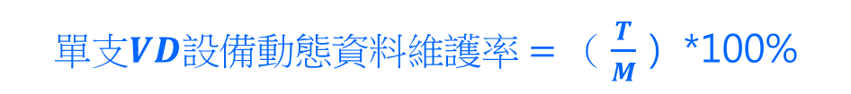
維護率計算公式
$單支VD設備動態資料維護率=（\frac{T}{M}$） *100%
T：回傳資料中有包含此一設備的總檔案筆數且非正常
M：回傳資料中有包含此一設備的總檔案筆數
各單位總設備動態資料維護率=（𝑸/𝑺 ） *100%
設備維護數量 Q：設備資料維護率超過設定門檻值(該門檻值可於系統網頁進行調整)之數量
設備上傳數量 S：設備資料完整率超過設定門檻值(該門檻值可於系統網頁進行調整)之數量

Slide 27
四、資料即時率
即時資訊-各單位總設備
每小時-單位總設備
靜態檔案即時率指標
動態檔案即時率指標
※ 僅VD、AVI及路段適用

Slide 28
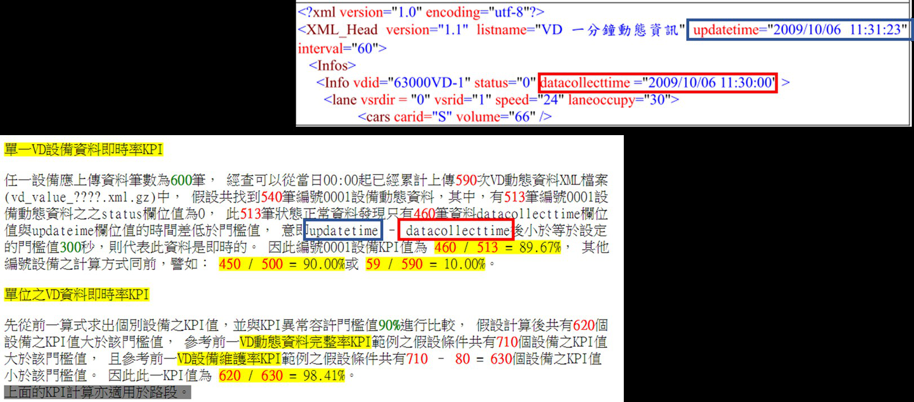
即時率定義說明

Slide 29
資料即時率計算維度
第1小時
第2小時
第3小時
第24小時
時間軸
 | 00:00 | 00:01 | … | 00:59 | 01:00 | 01:01 | …. | 01:59 | 02:00 | 02:01 | …. | 02:59 | …. | …. | …. | 23:00 | 23:01 | …. | 24:00
設備1 Data Collect Time | □ | □ | □ | □ | □ | □ | □ | □ | □ | □ | □ | □ | □ | □ | □ | □ | □ | □ | □
設備2 Data Collect Time | □ | □ | □ | □ | □ | □ | □ | □ | □ | □ | □ | □ | □ | □ | □ | □ | □ | □ | □
設備3 Data Collect Time | □ | □ | □ | □ | □ | □ | □ | □ | □ | □ | □ | □ | □ | □ | □ | □ | □ | □ | □
… | □ | □ | □ | □ | □ | □ | □ | □ | □ | □ | □ | □ | □ | □ | □ | □ | □ | □ | □
…. | □ | □ | □ | □ | □ | □ | □ | □ | □ | □ | □ | □ | □ | □ | □ | □ | □ | □ | □
設備N | □ | □ | □ | □ | □ | □ | □ | □ | □ | □ | □ | □ | □ | □ | □ | □ | □ | □ | □
[動態資料]即時率的計算維度
N：收到的總設備且正常的設備數
√ ：表各單一設備的DataCollectTime與每份XML的UpdateTime差在正常時間內。
 | 目前即時 | 每小時統計 | 當日統計 | 當日累計 (從00:00累計到目前)
單一設備 | ● | ● | ● | ●
單位總設備 | ● | ● (設備通過即時率門檻百分比) | ● (設備通過即時率門檻百分比) | ● (設備通過即時率門檻百分比)

Slide 30
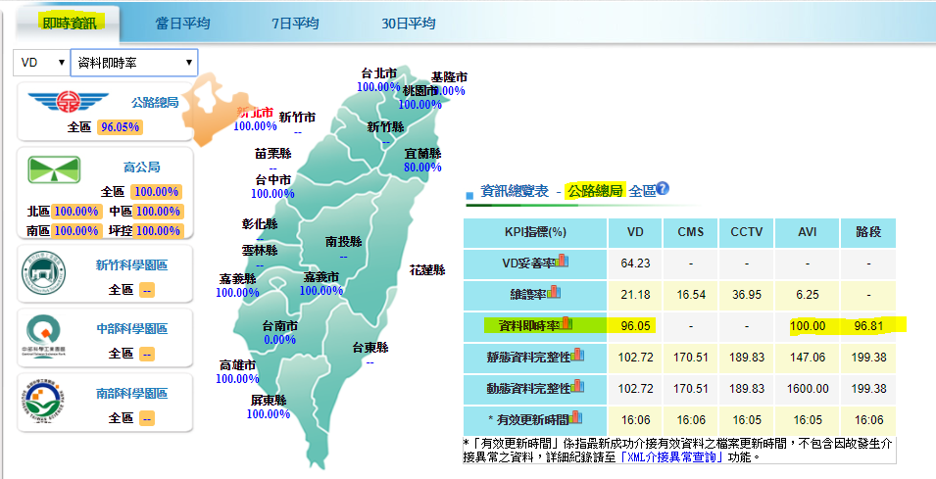
目前即時-各單位總設備-即時率資料
[公式]：
$單位設備即時資料即時率=（\frac{符合「DataCollectTime−UpdateTime的時間差低於門檻值」的總設備數 }{收到的總設備且正常的設備數 }$）*100%

Slide 31
資料即時率計算維度-小時
第1小時
第2小時
第3小時
第24小時
時間軸
 | 00:00 | 00:01 | … | 00:59 | 01:00 | 01:01 | …. | 01:59 | 02:00 | 02:01 | …. | 02:59 | …. | …. | …. | 23:00 | 23:01 | …. | 24:00
設備1 | □ | □ | □ | □ | □ | □ | □ | □ | □ | □ | □ | □ | □ | □ | □ | □ | □ | □ | □
設備2 | □ | □ | □ | □ | □ | □ | □ | □ | □ | □ | □ | □ | □ | □ | □ | □ | □ | □ | □
設備3 | □ | □ | □ | □ | □ | □ | □ | □ | □ | □ | □ | □ | □ | □ | □ | □ | □ | □ | □
…. | □ | □ | □ | □ | □ | □ | □ | □ | □ | □ | □ | □ | □ | □ | □ | □ | □ | □ | □
… | □ | □ | □ | □ | □ | □ | □ | □ | □ | □ | □ | □ | □ | □ | □ | □ | □ | □ | □
…. | □ | □ | □ | □ | □ | □ | □ | □ | □ | □ | □ | □ | □ | □ | □ | □ | □ | □ | □
設備N | □ | □ | □ | □ | □ | □ | □ | □ | □ | □ | □ | □ | □ | □ | □ | □ | □ | □ | □
N：收到的總設備且正常的設備數 √ ：表各單一設備的DataCollectTime與每份XML的UpdateTime差在正常時間內
[動態資料]即時率的計算維度
 | 目前即時 | 每小時統計 | 當日統計 | 當日累計 (從00:00累計到目前)
單一設備 | ● | ● | ● | ●
單位總設備 | ● | ● (設備通過即時率門檻百分比) | ● (設備通過即時率門檻百分比) | ● (設備通過即時率門檻百分比)
Notes:
通過/不通過

Slide 32
資料即時率計算維度-當日統計
第1小時
第2小時
第3小時
第24小時
時間軸
 | 00:00 | 00:01 | … | 00:59 | 01:00 | 01:01 | …. | 01:59 | 02:00 | 02:01 | …. | 02:59 | …. | …. | …. | 23:00 | 23:01 | …. | 24:00
設備1 | □ | □ | □ | □ | □ | □ | □ | □ | □ | □ | □ | □ | □ | □ | □ | □ | □ | □ | □
設備2 | □ | □ | □ | □ | □ | □ | □ | □ | □ | □ | □ | □ | □ | □ | □ | □ | □ | □ | □
設備3 | □ | □ | □ | □ | □ | □ | □ | □ | □ | □ | □ | □ | □ | □ | □ | □ | □ | □ | □
…. | □ | □ | □ | □ | □ | □ | □ | □ | □ | □ | □ | □ | □ | □ | □ | □ | □ | □ | □
… | □ | □ | □ | □ | □ | □ | □ | □ | □ | □ | □ | □ | □ | □ | □ | □ | □ | □ | □
…. | □ | □ | □ | □ | □ | □ | □ | □ | □ | □ | □ | □ | □ | □ | □ | □ | □ | □ | □
設備N | □ | □ | □ | □ | □ | □ | □ | □ | □ | □ | □ | □ | □ | □ | □ | □ | □ | □ | □
N：收到的總設備且正常的設備數 √ ：表各單一設備的DataCollectTime與每份XML的UpdateTime差在正常時間內
[動態資料]即時率的計算維度
 | 目前即時 | 每小時統計 | 當日統計 | 當日累計 (從00:00累計到目前)
單一設備 | ● | ● | ● | ●
單位總設備 | ● | ● (設備通過即時率門檻百分比) | ● (設備通過即時率門檻百分比) | ● (設備通過即時率門檻百分比)
Notes:
通過/不通過

Slide 33
五、資料妥善率
即時資訊-各單位總設備
每小時-單位總設備
靜態檔案妥善率指標
動態檔案妥善率指標
(only VD)

Slide 34
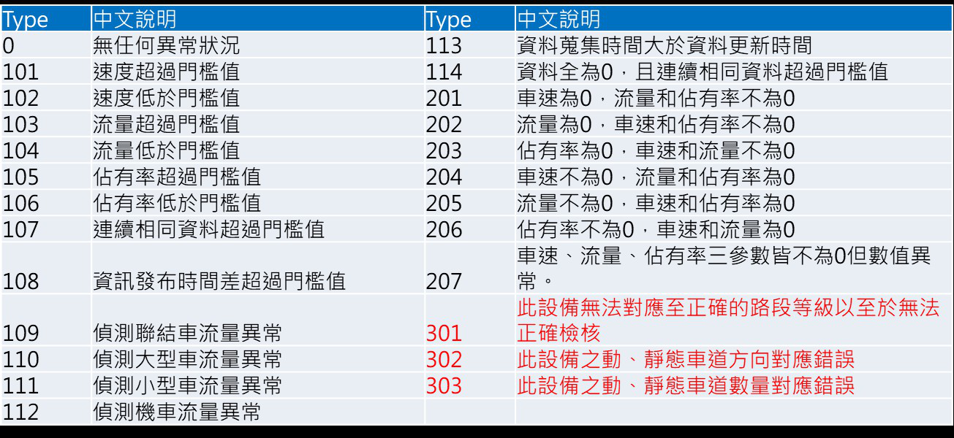
VD 檢核
樣態說明

Slide 35
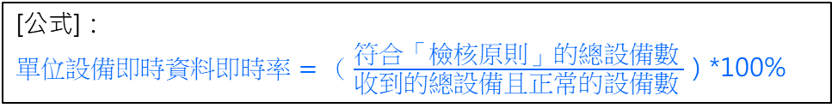
目前即時-各單位總設備-妥善率資料
[公式]：
$單位設備即時資料即時率=（\frac{符合「檢核原則」的總設備數 }{收到的總設備且正常的設備數 }$）*100%

Slide 36
資料妥善率計算維度-小時
第1小時
第2小時
第3小時
第24小時
時間軸
 | 00:00 | 00:01 | … | 00:59 | 01:00 | 01:01 | …. | 01:59 | 02:00 | 02:01 | …. | 02:59 | …. | …. | …. | 23:00 | 23:01 | …. | 24:00
設備1 | □ | □ | □ | □ | □ | □ | □ | □ | □ | □ | □ | □ | □ | □ | □ | □ | □ | □ | □
設備2 | □ | □ | □ | □ | □ | □ | □ | □ | □ | □ | □ | □ | □ | □ | □ | □ | □ | □ | □
設備3 | □ | □ | □ | □ | □ | □ | □ | □ | □ | □ | □ | □ | □ | □ | □ | □ | □ | □ | □
…. | □ | □ | □ | □ | □ | □ | □ | □ | □ | □ | □ | □ | □ | □ | □ | □ | □ | □ | □
… | □ | □ | □ | □ | □ | □ | □ | □ | □ | □ | □ | □ | □ | □ | □ | □ | □ | □ | □
…. | □ | □ | □ | □ | □ | □ | □ | □ | □ | □ | □ | □ | □ | □ | □ | □ | □ | □ | □
設備N | □ | □ | □ | □ | □ | □ | □ | □ | □ | □ | □ | □ | □ | □ | □ | □ | □ | □ | □
[動態資料]妥善率的計算維度
 | 目前即時 | 每小時統計 | 當日統計 | 當日累計 (從00:00累計到目前)
單一設備 | ● | ● | ● | ●
單位總設備 | ● | ● (設備通過妥善率門檻百分比) | ● (設備通過妥善率門檻百分比) | ● (設備通過妥善率門檻百分比)
Notes:
通過/不通過

Slide 37
資料妥善計算維度-當日統計
第1小時
第2小時
第3小時
第24小時
時間軸
 | 00:00 | 00:01 | … | 00:59 | 01:00 | 01:01 | …. | 01:59 | 02:00 | 02:01 | …. | 02:59 | …. | …. | …. | 23:00 | 23:01 | …. | 24:00
設備1 | □ | □ | □ | □ | □ | □ | □ | □ | □ | □ | □ | □ | □ | □ | □ | □ | □ | □ | □
設備2 | □ | □ | □ | □ | □ | □ | □ | □ | □ | □ | □ | □ | □ | □ | □ | □ | □ | □ | □
設備3 | □ | □ | □ | □ | □ | □ | □ | □ | □ | □ | □ | □ | □ | □ | □ | □ | □ | □ | □
…. | □ | □ | □ | □ | □ | □ | □ | □ | □ | □ | □ | □ | □ | □ | □ | □ | □ | □ | □
… | □ | □ | □ | □ | □ | □ | □ | □ | □ | □ | □ | □ | □ | □ | □ | □ | □ | □ | □
…. | □ | □ | □ | □ | □ | □ | □ | □ | □ | □ | □ | □ | □ | □ | □ | □ | □ | □ | □
設備N | □ | □ | □ | □ | □ | □ | □ | □ | □ | □ | □ | □ | □ | □ | □ | □ | □ | □ | □
[動態資料]妥善率的計算維度
 | 目前即時 | 每小時統計 | 當日統計 | 當日累計 (從00:00累計到目前)
單一設備 | ● | ● | ● | ●
單位總設備 | ● | ● (設備通過妥善率門檻百分比) | ● (設備通過妥善率門檻百分比) | ● (設備通過妥善率門檻百分比)
Notes:
通過/不通過

Slide 38
總結

Slide 39
KPI 問題討論
分母與分子交集限制
第1小時
第2小時
第3小時
第24小時
時間軸
 | 00:00 | 00:01 | … | 00:59 | 01:00 | 01:01 | …. | 01:59 | 02:00 | 02:01 | …. | 02:59 | …. | …. | …. | 23:00 | 23:01 | …. | 24:00
設備1 | □ | □ | □ | □ | □ | □ | □ | □ | □ | □ | □ | □ | □ | □ | □ | □ | □ | □ | □
設備2 | □ | □ | □ | □ | □ | □ | □ | □ | □ | □ | □ | □ | □ | □ | □ | □ | □ | □ | □
設備3 | □ | □ | □ | □ | □ | □ | □ | □ | □ | □ | □ | □ | □ | □ | □ | □ | □ | □ | □
…. | □ | □ | □ | □ | □ | □ | □ | □ | □ | □ | □ | □ | □ | □ | □ | □ | □ | □ | □
… | □ | □ | □ | □ | □ | □ | □ | □ | □ | □ | □ | □ | □ | □ | □ | □ | □ | □ | □
…. | □ | □ | □ | □ | □ | □ | □ | □ | □ | □ | □ | □ | □ | □ | □ | □ | □ | □ | □
設備N | □ | □ | □ | □ | □ | □ | □ | □ | □ | □ | □ | □ | □ | □ | □ | □ | □ | □ | □
限制 完整的 非無維護中的?

Slide 40
以目前公式為例
建構數： 10支
設備完整率
1st ：上傳8支設備
2nd：上傳9支設備
3rd：上傳10支設備
4th：上傳10支設備
5th：上傳10支設備
設備維護率
1st ：7支設備正常
2nd：9支設備正常
3rd：10支設備正常
4th：10支設備正常
5th：10支設備正常
完整率門檻值設為100%時，
完整率： 8/10
維護率門檻值設為60%時，
維護率： 10
10/8 >1 (不合理)
10:通過維護率門檻
8:以完整率為分母

Slide 41
各設備指標公式差異說明
KPI指標
完整率 | 以建構數為基底進行計算。
維護率 | 以通過完整率門檻的設備數為基底進行計算。
即時率 | 以通過完整率門檻值的設備數扣除維護中的設備數。
妥善率 | 以通過完整率門檻值的設備數扣除維護中的設備數。

